Slide 1
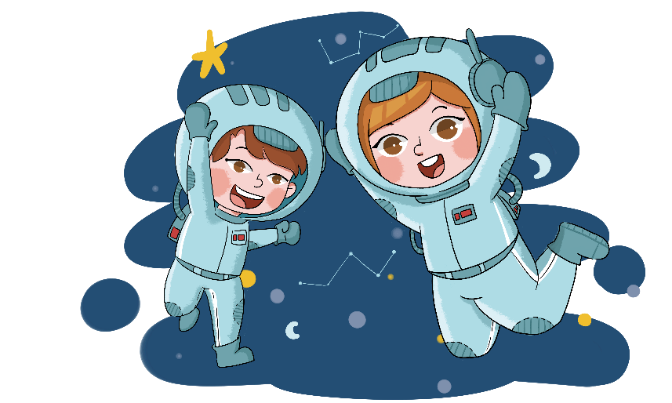
13.云和雾
苏教版小学科学五年级上册 第4单元 水在自然界的循环

Slide 2

“云”
“雾”
云雾缭绕
云开雾散
腾云驾雾
……

Slide 3
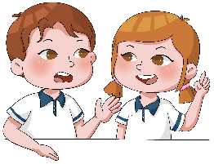
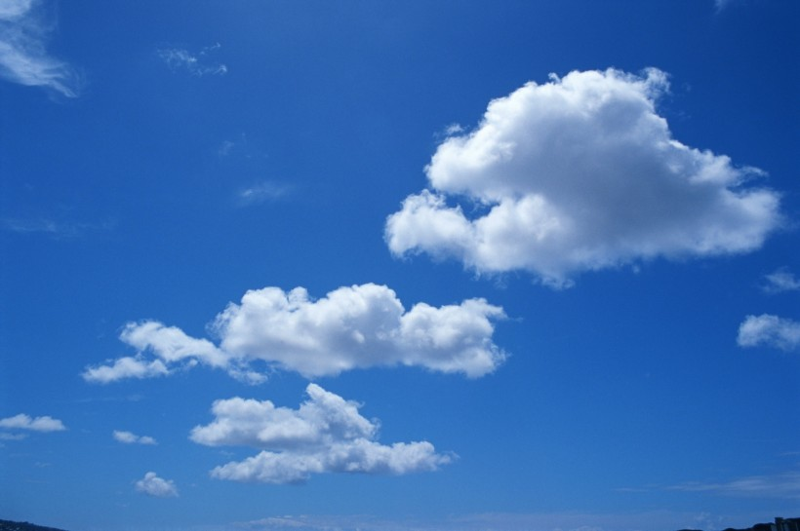
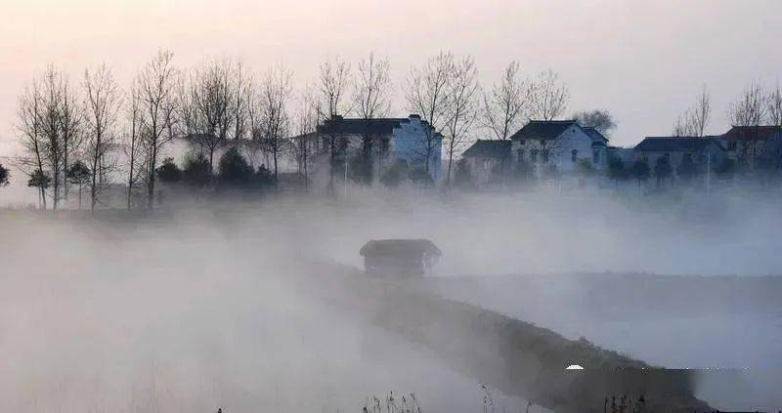

云和雾之间有怎样的联系？

Slide 4


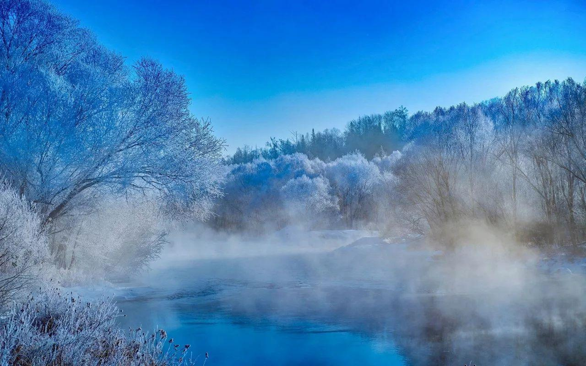
推测雾的形成
你一般在什么时候能见到雾？
在雾中行走时，你观察到过什么现象？

Slide 5

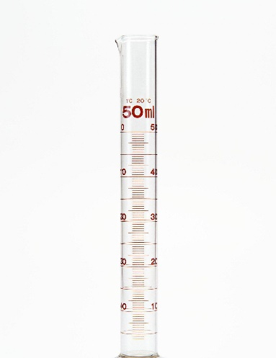
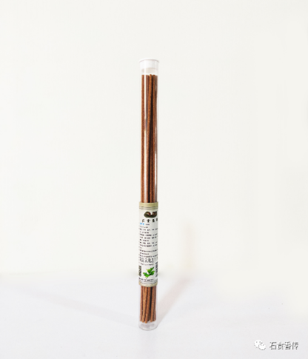
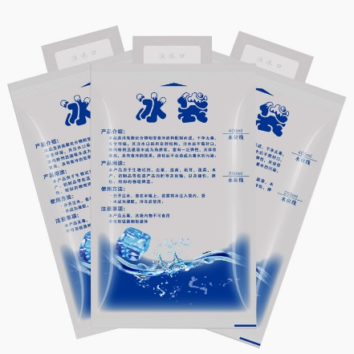
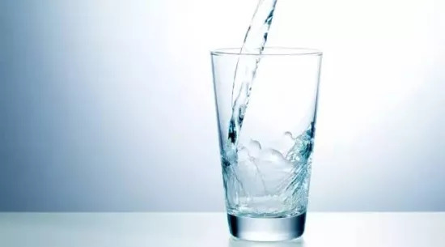
模拟雾的形成
冰袋
线香
量筒
温水

Slide 6

模拟雾的形成
实验步骤：
（1）往量筒内倒入温水，放入点燃的线香；
（2）移走线香，用冰袋完全封住量筒口，观察量筒内的线香；
（3）用冷水（或热水）代替温水，重复步骤1、2，再观察量筒内的现象。

Slide 7

模拟雾的形成
你有什么发现？
空气中的水蒸气遇冷凝结成众多小水滴或小冰晶，它们漂浮在空中形成了雾。
雾是怎样形成的？

Slide 8

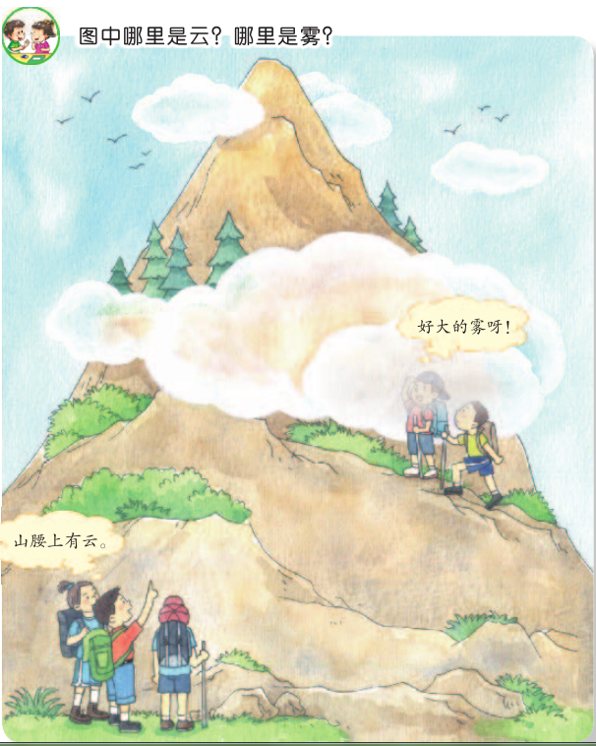
云的形成

Slide 9
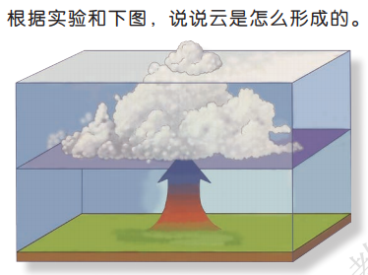
云的形成
云和雾都是空气中的水蒸气遇冷凝结成的众多小水滴或小冰晶，它们漂浮在高空就是云，接近地表就是雾。

Slide 10

谢谢观看

